Slide 1

CARRERA DE INGENIERÍA MECATRÓNICA
“DISEÑO Y CONSTRUCCIÓN DE UN MOLINO AUTOMÁTICO TRITURADOR
DE PLÁSTICO CON SISTEMA DE CONTROL DE PESO PARA LA EMPRESA OTNISA S.A..”
PROYECTO PREVIO A LA OBTENCIÓN DEL TÍTULO DE INGENIERO MECATRÓNICO
REALIZADO POR:
MARCO ANTONIO GODOY CAMPOS
DIRECTOR: ING. MELTON TAPIA Z.
CODIRECTOR: ING. HERNÁN LARA P.
Notes:
A continuación la exposición del proyecto de grado previo a la obtención de nuestro título

Slide 2


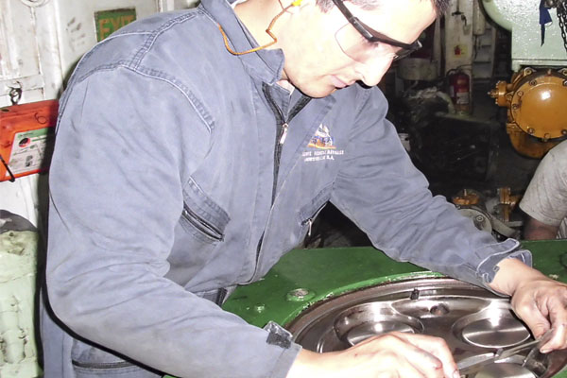
    ANTECEDENTES
OPERACIONES TECNICAS NAVALES E INDUSTRIALES OTNISA S.A. es una empresa que se crea con el objetivo de brindar servicio técnico en el área Naval como Industrial para lo que emplea a varios Ingenieros y Técnicos altamente calificados que llevan a cabo proyectos y servicios; tiene 11 años brindando servicios en el mercado nacional e internacional.
Notes:
Referente al cantón el Empalme

Slide 3
    CONTAMINACIÓN AMBIENTAL.
Los problemas de contaminación ambiental conciernen las ciencias pero fundamentalmente son problemas que involucran decisiones políticas, y por lo tanto muy difíciles de resolver
Hay evidencia que el vertido de desechos al mar es una práctica común. El principal problema de generación de basura marina por fuentes terrestres y de las embarcaciones, la insuficiente cobertura de los sistemas de recolección de desechos y la inadecuada disposición de los mismos por parte de los gobiernos municipales.
Notes:
Referente al cantón el Empalme

Slide 4
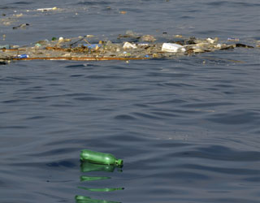
Entre los principales desechos inorgánicos están el plástico, tetra pak (polietileno, cartón y aluminio), papel, cartón, vidrio, aluminio y lata. En los últimos años, por las tendencias del mercado, los productos alimenticios usan envases de plástico que, por su menor costo, han sustituido al vidrio y al cartón.
El PET (polietileno tereftalato); al no ser un material biodegradable, los plásticos se convierten en un serio problema de contaminación, pues duran muchos años.
Notes:
Referente al cantón el Empalme

Slide 5
    OBJETIVO GENERAL
Diseñar y construir un molino automático triturador de plástico con sistema de control de peso para la empresa OTNISA S.A.
Notes:
Referente al cantón el Empalme

Slide 6
    OBJETIVOS ESPECÍFICOS
Construir un molino automático triturador de plástico basado en la investigación de molinos existentes en el mercado y la información técnica proporcionada por la empresa auspiciante.
Proveer de una tentativa solución al problema de espacio que se presenta actualmente a bordo de las navieras y a su vez se enfocará en prevenir la contaminación marina.
Implementar un sistema de control de peso que permita el registro adecuado de la cantidad de plástico PET triturado, necesario para el posterior análisis de desechos plásticos responsabilidad ambiental que realizan las embarcaciones.
Notes:
Referente al cantón el Empalme

Slide 7
    JUSTIFICACIÓN
Contaminación en el mar
Falta de procesos de gestión de desechos plásticos
Poco espacio disponible a bordo de navieras
Aumento de población y consumo masivo
Reducción de tamaño de desechos
Registro y control de los desechos plásticos
Notes:
Referente al cantón el Empalme

Slide 8
    ALCANCE DEL PROYECTO
Diseñar y construir un molino automático triturador de plástico con sistema de control de peso que permita reducir el tamaño de los desechos plásticos (PET) producidos en las embarcaciones, optimizando el espacio a bordo y facilitar un control de peso del plástico molido para su registro, análisis y posterior proceso de reciclaje.
Notes:
Referente al cantón el Empalme

Slide 9
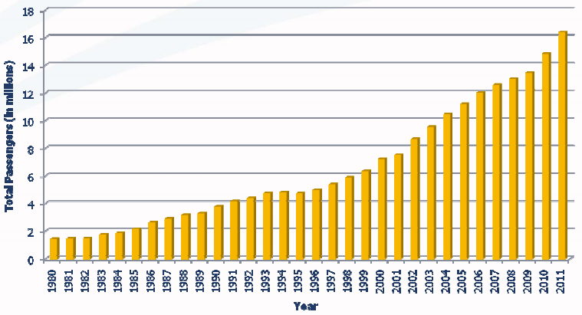
    Crecimiento de pasajeros en cruceros 1980-2011
Fuente (CLIA, 2012)
Notes:
Referente al cantón el Empalme

Slide 10
    LEGISLACIÓN NACIONAL
Constitución de la República del Ecuador.
Ley Orgánica de Régimen Especial para la Conservación y Desarrollo Sustentable de la Provincia de Galápagos (LOREG)
Resolución DPNG- N° 028 del 17 de abril de 2008 Emitida por la Dirección del Parque Nacional Galápagos. Estándares Ambientales para la Operación de Embarcaciones de Turismo en las Áreas Protegidas del Archipiélago De Galápagos
Ordenanza Municipal que reglamenta la Gestión Integral de Residuos Sólidos del Cantón San Cristóbal.
Notes:
Referente al cantón el Empalme

Slide 11
    LEGISLACIÓN INTERNACIONAL
Organización Marítima Internacional OMI
Convenio MARPOL (Convention for the Prevention of Marine Pollution from Ships)
ANEXO V: Basuras (31 de diciembre de 1988) Prohíbe el vertido al mar de plásticos y establece las zonas y distancia desde costa a la que pueden realizarse determinados vertidos de basura, tales como restos de comida, cristal, etc.
Convenio de Londres año 2006 señala principios de cautela y menciona que quien contamina paga.
Notes:
Referente al cantón el Empalme

Slide 12
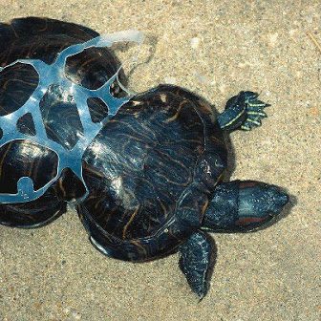
    CONTAMINACIÓN AMBIENTAL.
A pesar de la gran normativa ambiental los índices de contaminación marina continúan creciendo.
Los plásticos son un problema ambiental penetrante, pero son de un material que puede ser gestionado y un recurso que se puede conservar
la categoría más importante de los plásticos son los que se utilizan en los envases y embalajes, tales como botellas de refrescos, tapas y botellas de champú
Fuente (VEOVERDE, 2012)
Notes:
Referente al cantón el Empalme

Slide 13
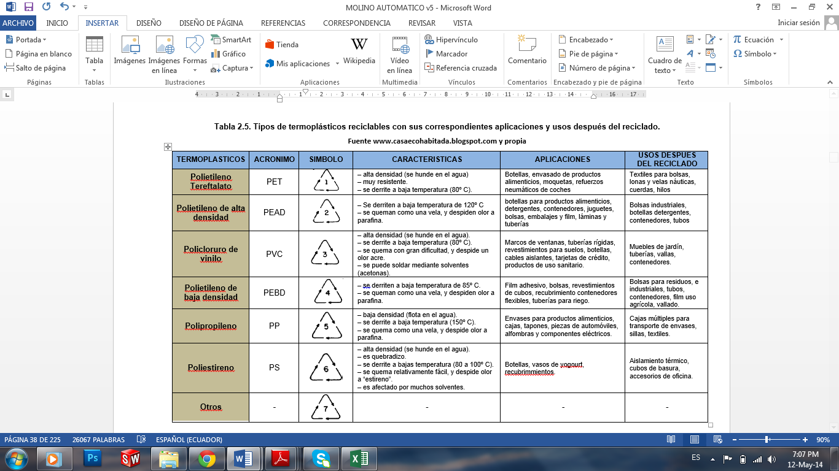
    TERMOPLÁSTICOS RECICLABLES
Notes:
Referente al cantón el Empalme

Slide 14
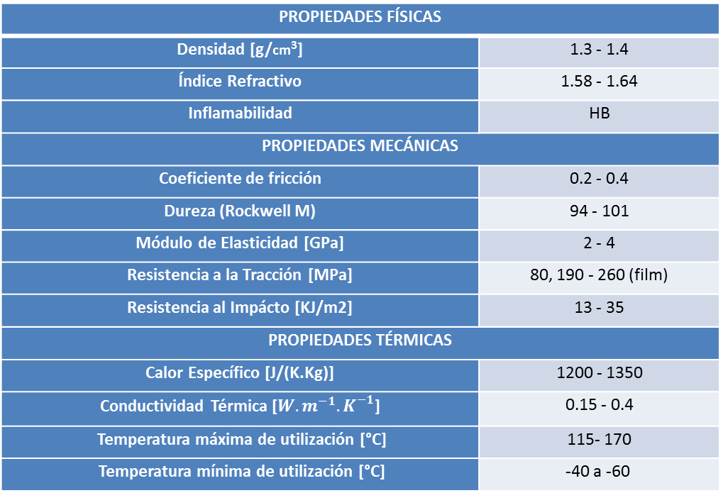
    PROPIEDADES DEL PET
PROPIEDADES FÍSICAS
Densidad [g/cm³] | 1.3 - 1.4
Índice Refractivo | 1.58 - 1.64
Inflamabilidad | HB
PROPIEDADES MECÁNICAS
Coeficiente de fricción | 0.2 - 0.4
Dureza (Rockwell M) | 94 - 101
Módulo de Elasticidad [GPa] | 2 - 4
Resistencia a la Tracción [MPa] | 80, 190 - 260 (film)
Resistencia al Impácto [KJ/m2] | 13 - 35
PROPIEDADES TÉRMICAS
Calor Específico [J/(K.Kg)] | 1200 - 1350
Conductividad Térmica [$W. m^{−1}.K^{−1}$] | 0.15 - 0.4
Temperatura máxima de utilización [°C] | 115- 170
Temperatura mínima de utilización [°C] | -40 a -60
Fuente “ (Centro Empresarial de plástico, 2000)”
Notes:
Referente al cantón el Empalme

Slide 15
    ANÁLISIS DEL PROBLEMA
Reducción del Tamaño
Diseño de Equipo con Seguridad
Control del material
Gestión de recursos y prevención
Problemas a Resolver
Notes:
Referente al cantón el Empalme

Slide 16
    PROCESO DE RECICLAJE DE PLÁSTICOS
Fuente EPAM S.A.
Notes:
Referente al cantón el Empalme

Slide 17
    RECUPERACIÓN DE DESECHOS PLÁSTICOS
REDUCCIÓN DEL VOLÚMEN
La trituración es un proceso de reducción de materiales comprendido entre los tamaños de entrada de 1 metro a 1 centímetro (0,01m), diferenciándose en trituración primaria (de 1 m a 10 cm) y trituración secundaria (de 10 cm a 1 cm).
Notes:
Referente al cantón el Empalme

Slide 18
    TRITURACIÓN
Dimensiones de la pieza a triturar.
Capacidad de producción necesaria del equipo (Kilos de material por hora)
Tamaño necesario del material triturado.
Destino del material triturado.
Las dimensiones de las piezas a triturar marcarán las dimensiones necesarias de la cámara de trituración del equipo
El tipo de material termoplástico
Producción horaria que esperamos de este; para calcular el tamaño y potencia del mismo.
El tamaño deseado del material triturado, vendrá marcado por el destino final del mismo. Los equipos pueden entregar un tamaño u otro; pero esto afectará a su capacidad horaria.
Notes:
Referente al cantón el Empalme

Slide 19
    MOLINOS TRITURADORES – POSIBLES SOLUCIONES
Molinos a altas revoluciones 250 -700 rpm
Molinos a bajas revoluciones 25 rpm
Un eje
Dos ejes
Un eje
Dos ejes
Notes:
Referente al cantón el Empalme

Slide 20
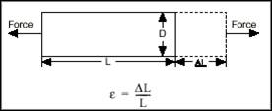
    SISTEMAS DE PESAJE
Las galgas extensiométricas miden la deformación, o la tensión, para determinar la fuerza (carga) aplicada. La extensión se define como el porcentaje del cambio de la longitud.
Notes:
Referente al cantón el Empalme

Slide 21
    PROBLEMAS A RESOLVER
TRITURACIÓN
CONTROL DE ATASCO
CONTROL DE PESO
OPTIMIZACIÓN
Problemas a Resolver
Notes:
Referente al cantón el Empalme

Slide 22
    CRITERIOS DE PONDERACIÓN
Encuesta de Usuarios
Encuestas realizadas a posibles usuarios de la máquina.
ponderación: 0.03
Viabilidad de Fabricación
Aptitud para la fabricación de la máquina.
ponderación: 0.15
Viabilidad de Diseño
Aptitud para un diseño adecuado a las necesidades.
ponderación: 0.12
Capacidad
Cantidad de producción de material molido por hora.
ponderación: 0.05
Coste de Fabricación
Costo aproximado para la fabricación de la máquina.
ponderación: 0.14
Disponibilidad
Oferta de la máquina en el mercado nacional e internacional.
ponderación: 0.11
Requerimiento Energético de Uso
Energía necesaria para el funcionamiento de la máquina.
ponderación: 0.10
Impacto Energético en el Proceso
Afectación ambiental y eficiencia energética en el proceso.
ponderación: 0.14
Otros Impactos Ambientales
Otros efectos sobre el medio ambiente.
ponderación: 0.12
Productos similares en el mundo
Máquinas o equipos similares en el mercado internacional.
ponderación: 0.04
Notes:
Referente al cantón el Empalme

Slide 23
    SELECCIÓN DE LA SOLUCIÓN
Notes:
Referente al cantón el Empalme

Slide 24
    ESPECIFICACIONES DE DISEÑO
CARACTERÍSTICAS | DETALLE
Dimensiones máximas de botellas a triturar. [mm] | Desde 500ml [115 diám. 237 alto] hasta 2000 ml
Tipo de material a triturar | PET
Capacidad de producción necesaria del equipo [Kg/h] | 40
Tamaño necesario del material triturado. [mm] | 10
Destino del material triturado. | entrega a centros de acopio
Las dimensiones de la cámara de molienda [mm] | 280 x 390
Notes:
Referente al cantón el Empalme

Slide 25
    AREAS DE INFLUENCIA
ÁREAS INFLUENCIA
DISEÑO
MECATRÓNICO
MECÁNICA
- Diseño de Elementos de Máquinas
- Modelación - CAD
- Selección de Componentes y Materiales
ELECTRÓNICA
- Automatización
- Instrumentación y Sensores
- Sistemas de Control
- Programación y Microcontroladores
- Diseño PCB
Notes:
Referente al cantón el Empalme

Slide 26
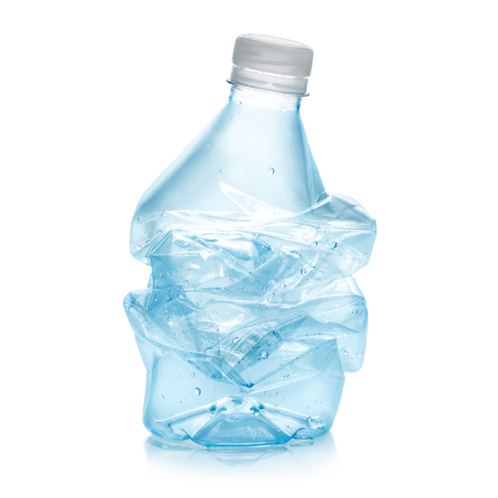


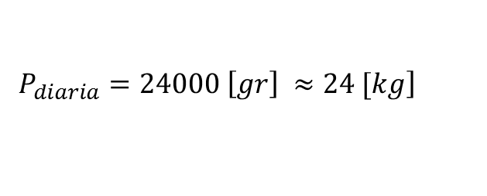

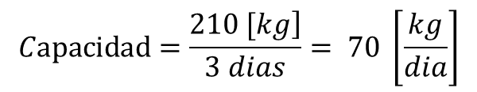
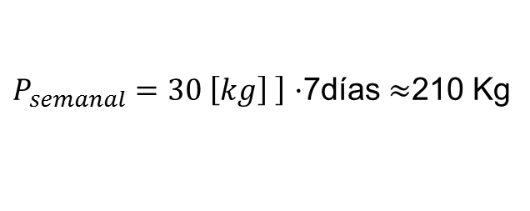
    DISEÑO MECÁNICO
CONSUMO DE BEBIDAS EN EMBARCACIONES TURÍSTICAS EN COSTAS ECUATORIANAS
2 y 4 litros de líquidos en bebidas con envases plásticos; en su gran mayoría son PET de 500 ml, 1000 ml y 2000 ml que pesa aproximadamente 21, 28 y 50 gr respectivamente sin considerar el peso de la tapa debido a que es de Polipropileno
$$P persona=120 [gr]$$
$$P_{diaria}=120 \left[gr\right]·200 personas$$
$$\left.P_{diaria}=24000 \left[gr\right] ≈24 [kg\right]$$
$$P_{otros}=6000 \left[gr\right]$$
$\left.P_{semanal}=30 \left[kg\right] \right]$ $·$7días $≈$210 Kg
$$Capacidad=\frac{\left.210 [kg\right]}{3 dias}= 70 \left[\frac{kg}{dia}\right]$$
Fuente (Tomas en Línea, 2013)”
Notes:
Referente al cantón el Empalme

Slide 27
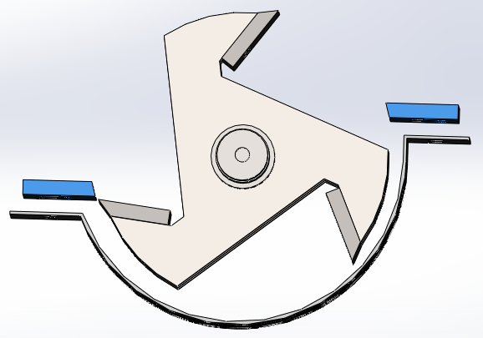
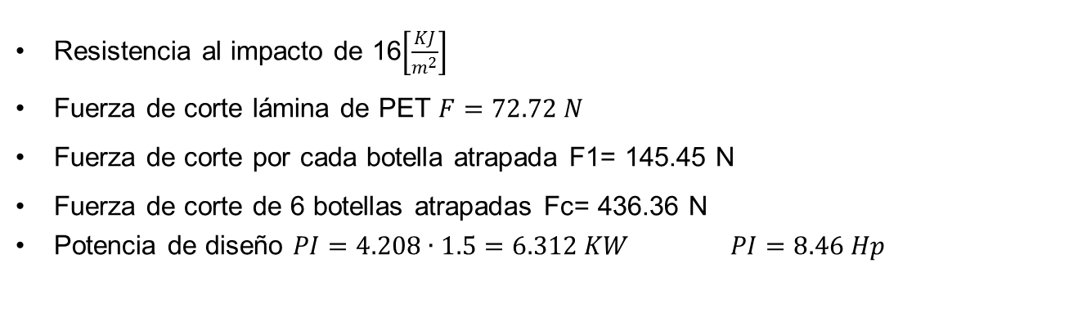
    DISEÑO MECÁNICO
Resistencia al impacto de 16$\left[\frac{KJ}{m^{2}}\right]$
Fuerza de corte lámina de PET $F=72.72 N$
Fuerza de corte por cada botella atrapada F1= 145.45 N
Fuerza de corte de 6 botellas atrapadas Fc= 436.36 N
Potencia de diseño $PI=4.208∙1.5=6.312 KW PI=8.46 Hp$
Notes:
Referente al cantón el Empalme

Slide 28
    PARÁMETROS DE DISEÑO
Horas de funcionamiento: 2 horas/día
Tiempo de funcionamiento: 3 días/semana
Número de
cuchillas fijas: 2
Potencia del motor: 10 Hp
Capacidad de producción: 40 kg/día
Sistema de transmisión: bandas y poleas
Número de cuchillas giratorias: 3
Notes:
Referente al cantón el Empalme

Slide 29
    REQUISITOS MÍNIMOS
Tamaño de hojuela aproximada: 10 mm
Capacidad de producción mínima de: 35 kg/h
Dimensiones máximas el molino: 62 cm de ancho X 82 cm largo x 150 cm de alto.
Control del peso mediante ingreso por teclado
Ergonomía: apariencia atractiva y adecuada a la aplicación
Detección de presencia tolva de alimentación
Notes:
Referente al cantón el Empalme

Slide 30
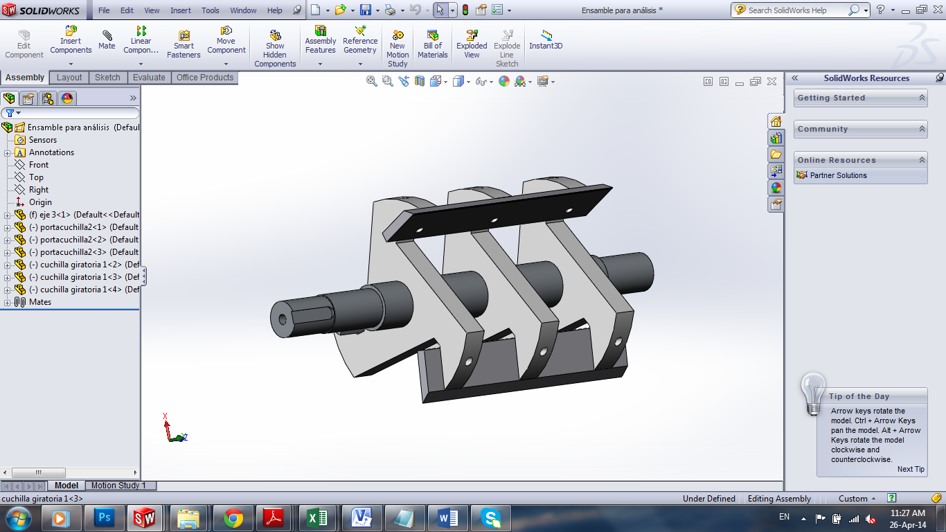
    SISTEMA DE MOLIENDA
Notes:
Referente al cantón el Empalme

Slide 31
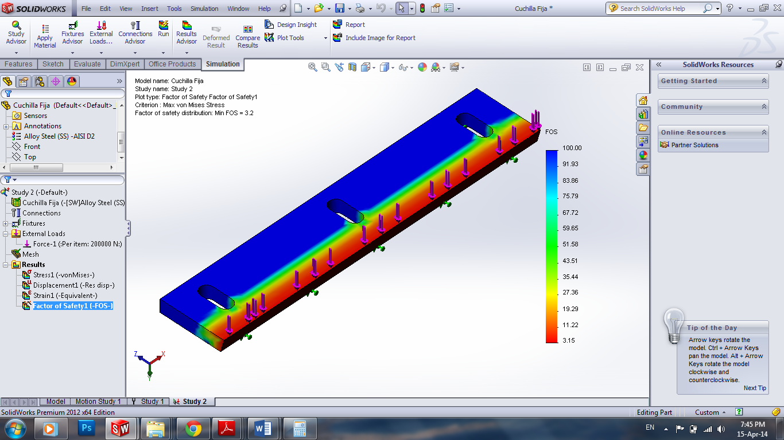
    CUCHILLA FIJA FS=3.2
Material: Acero AISI D2
Dureza Brinell: HRC 62
Ángulo de Cuña: 70°
Notes:
Referente al cantón el Empalme

Slide 32
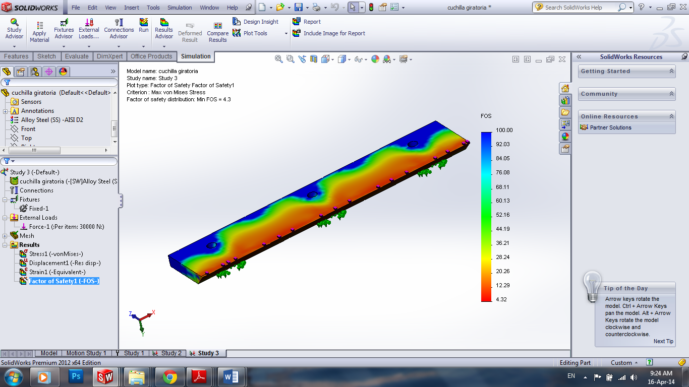
    CUCHILLA FIJA FS=4.3
Material: Acero AISI D2
Dureza Brinell: HRC 62
Ángulo de Cuña: 45°
Notes:
Referente al cantón el Empalme

Slide 33
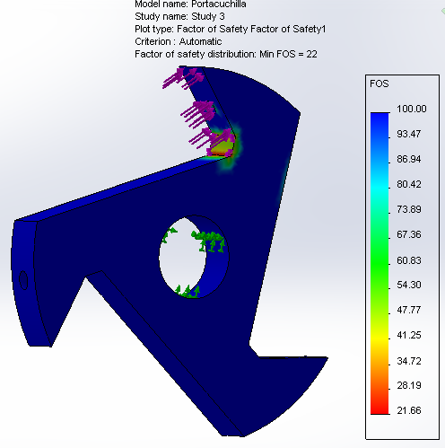
    PORTA CUCHILLA FS=22
Material: Acero Naval ASTM A131
Notes:
Referente al cantón el Empalme

Slide 34
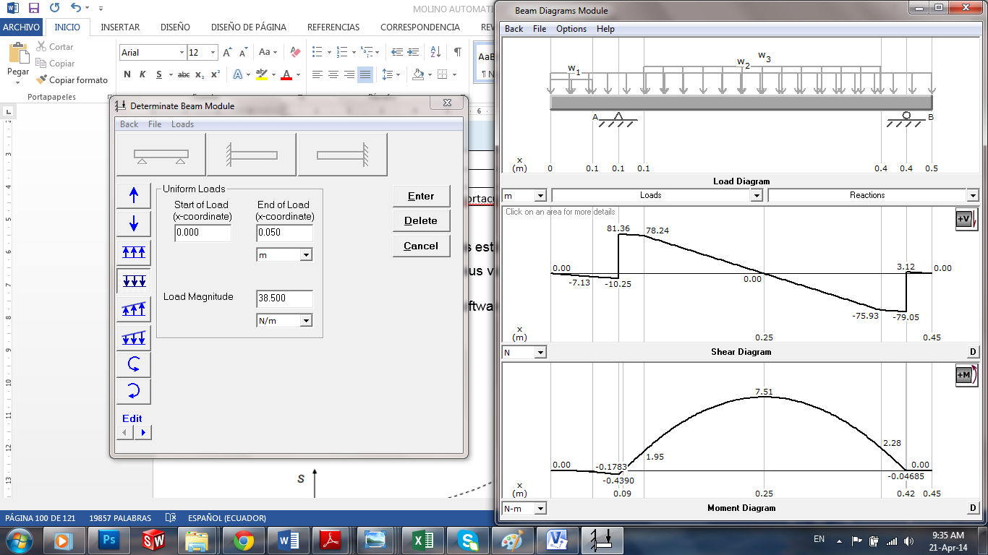
    CARGAS ESTÁTICAS
SIMBOLO | NOMBRE | MASA (Kg) | DISTANCIA (mm) | CARGA (N/m)
W1 | Polea | 2.2 | 56 | 385
W2 | Eje rotor | 4.78 | 450 | 104.1
W3 | Conjunto cuchillas y portacuchillas | 11.39 | 250 | 446.5
Notes:
Referente al cantón el Empalme

Slide 35
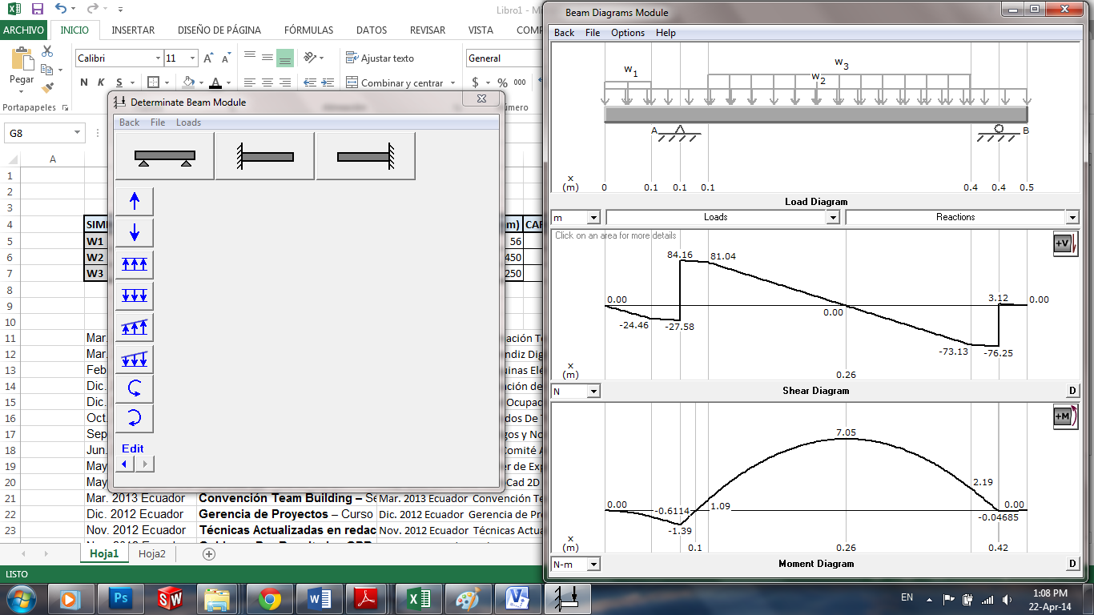
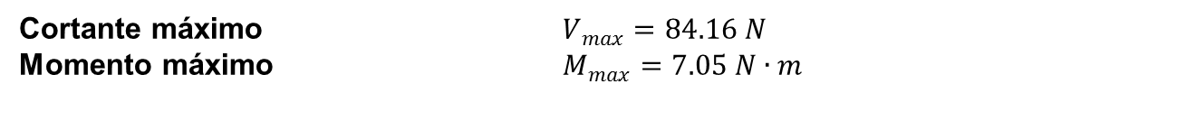
    DIAGRAMAS DE CORTANTE Y MOMENTO FLECTOR
RAy=111.74 N
RBy= 79.37 N
Cortante máximo $V_{max}=84.16 N$
Momento máximo $M_{max}=7.05 N∙m$
Notes:
Referente al cantón el Empalme

Slide 36
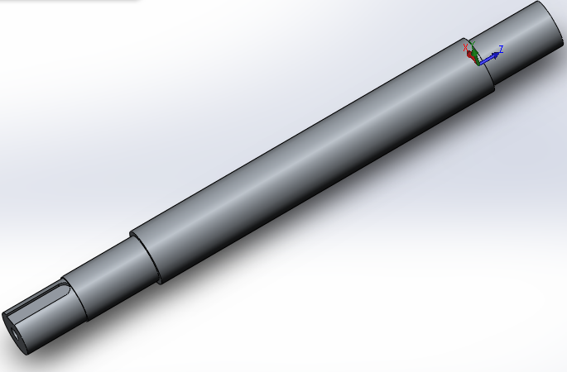
    ANÁLISIS DINÁMICO EJE ROTOR FSmin=1.6
Material: ASTM A 240- AISI 304
Diámetro mínimo eje en sección crítica: 0.85 plg = 21.59 mm
Notes:
Referente al cantón el Empalme

Slide 37
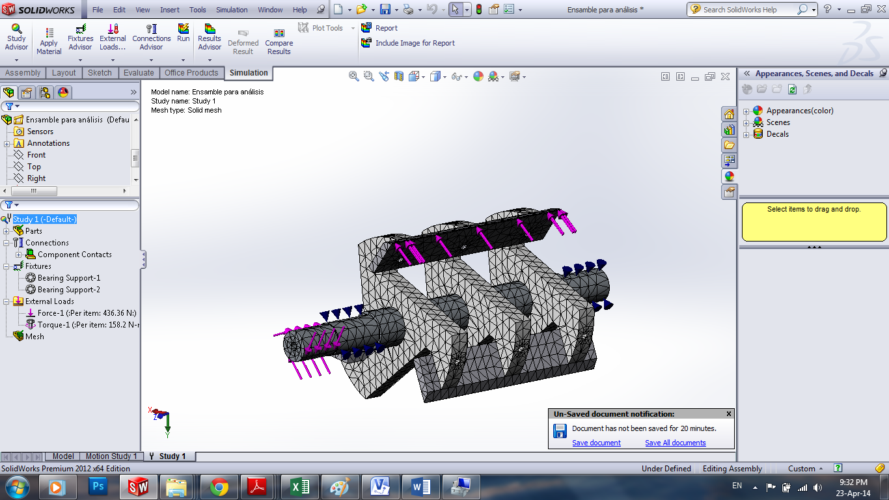
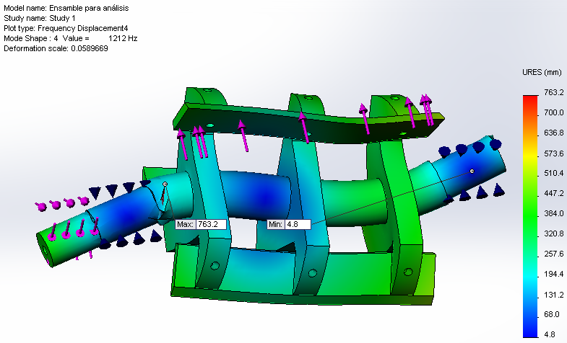
    ANÁLISIS VIBRACIONES
No. Modo | Frecuencia (Hertz) | Dirección X | Dirección Y | Dirección Z
1 | 617.59 | 0.20156 | 0.39426 | 0.014467
2 | 595.21 | 0.34628 | 0.26494 | 0.024968
3 | 778.52 | 0.0025637 | 0.0010639 | 3.54E-06
4 | 1212 | 0.021069 | 0.1203 | 0.0016305
5 | 1388.4 | 0.0029699 | 0.00045483 | 0.015915
 |  | Sum X = 0.57444 | Sum Y = 0.78102 | Sum Z = 0.056984
No. Modelo | Frecuencia de resonancia | Frecuencia (Hertz) | Periodo (Segundos) | Frecuencia de resonancia Wn (Rpm) | Velocidad máxima Wn-0.25*Wn (Rpm)
1 | 3880.4 | 617.59 | 0.0016192 | 37055 | 27791.25
2 | 3739.8 | 595.21 | 0.0016801 | 35712.38 | 26784.285
3 | 4891.6 | 778.52 | 0.0012845 | 46711.23 | 35033.4225
4 | 7615.1 | 1212 | 0.0008251 | 72718.68 | 54539.01
5 | 8723.5 | 1388.4 | 0.00072026 | 83303.09 | 62477.3175
Notes:
Referente al cantón el Empalme

Slide 38
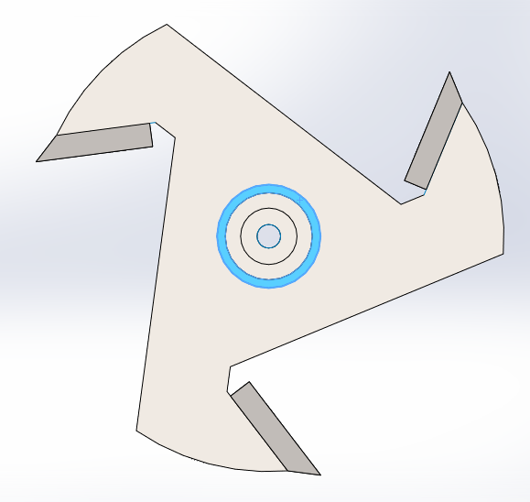
    DISEÑO DE LA SOLDADURA
Proceso: Soldadura Disímil
Método: Diagrama Schaeffler
Material: Eje rotor: Acero ASTM A 240- AISI 304
Creq = %Cr + %Mo + 1,5%Si + 0,5%Nb = %19.5
Nieq = %Ni + 15%C + 0,5%Mn = %12.4
Material Porta cuchilla: Acero ASTM A131 Gr A
Creq = %Cr + %Mo + 1,5%Si + 0,5%Nb = 0
Nieq = %Ni + 15%C + 0,5%Mn = %3.41
Electrodo AWS E 312-16.
Creq = %Cr + %Mo + 1,5%Si + 0,5%Nb = 28%
Nieq = %Ni + 15%C + 0,5%Mn = 13.8%
Notes:
Referente al cantón el Empalme

Slide 39
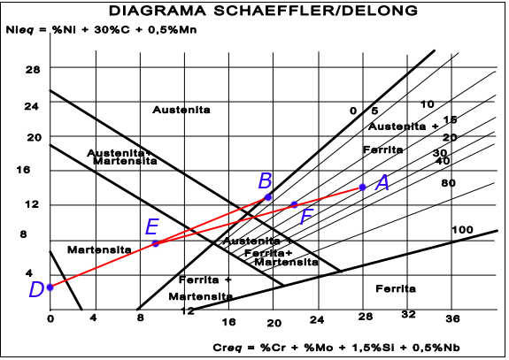
    DISEÑO DE LA SOLDADURA
Existirá un 15% de desprendimiento de austenita y ferrita, liberando a este proceso de problemas que presentan las estructuras al soldar
Notes:
Referente al cantón el Empalme

Slide 40
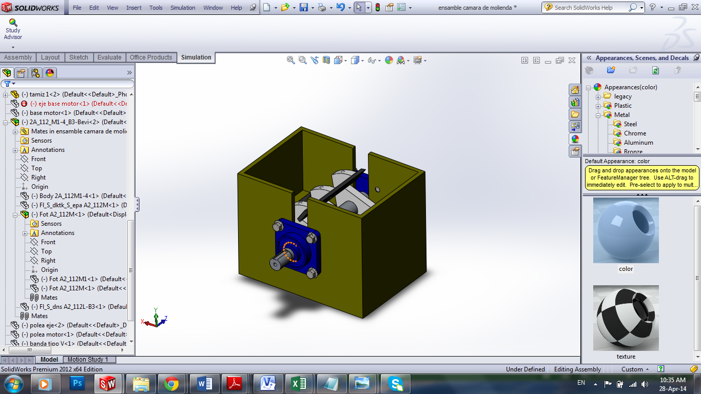
    CÁMARA DE MOLIENDA
Material: Acero Naval ASTM A131
Dimensiones: 390 x 280 mm
Notes:
Referente al cantón el Empalme

Slide 41
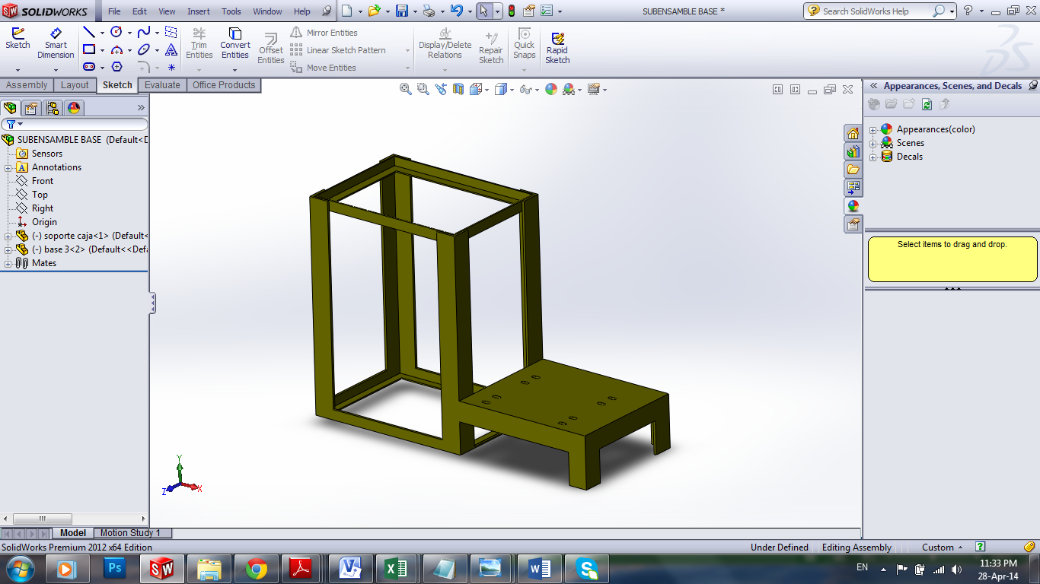
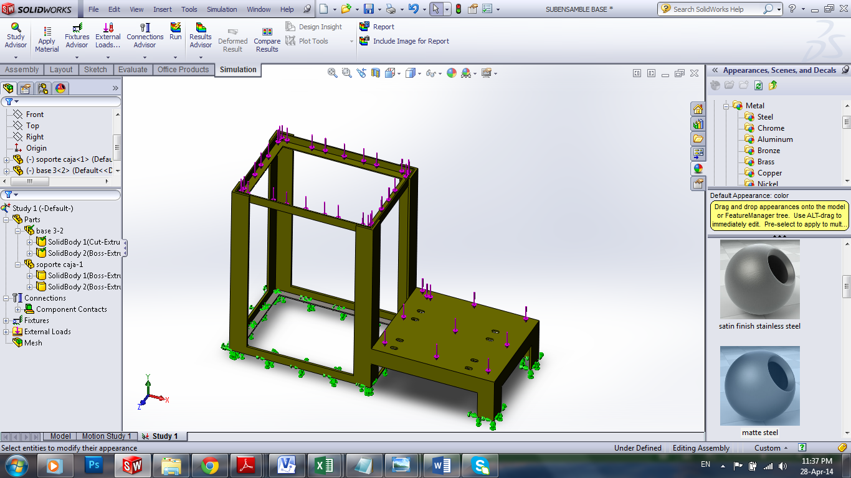
    ESTRUCTURA BASE
Material: Acero Estructural ASTM A36 MODELADO
Notes:
Referente al cantón el Empalme

Slide 42
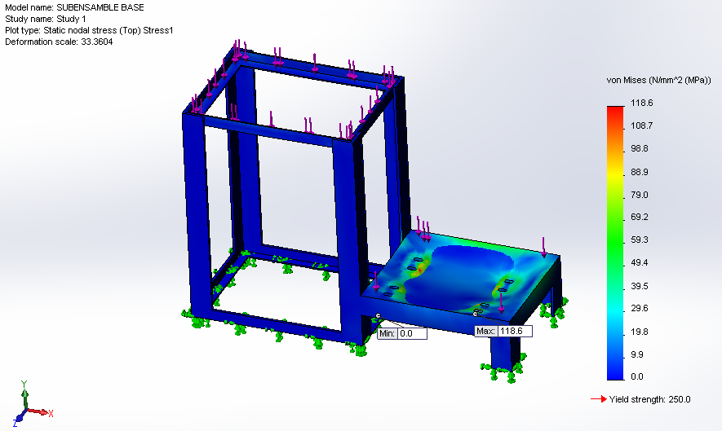
    ESTRUCTURA BASE
Material: Acero Estructural ASTM A36 MODELADO
Tensiones de Von Mises, esfuerzo máximo de 118.6 Mpa
Desplazamiento máximo 2.3 mm
Deformación máxima 0.0006 mm
Notes:
Referente al cantón el Empalme

Slide 43
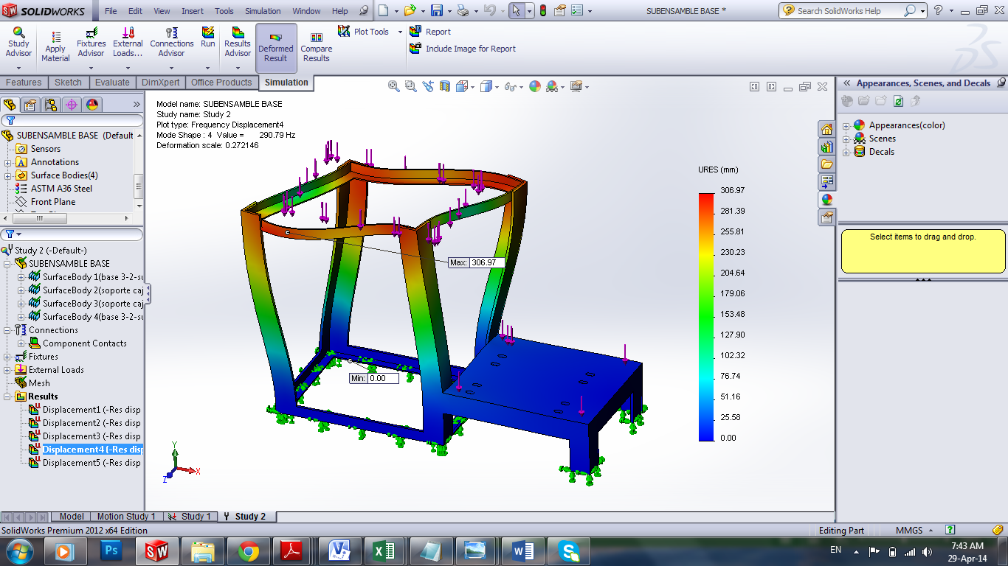
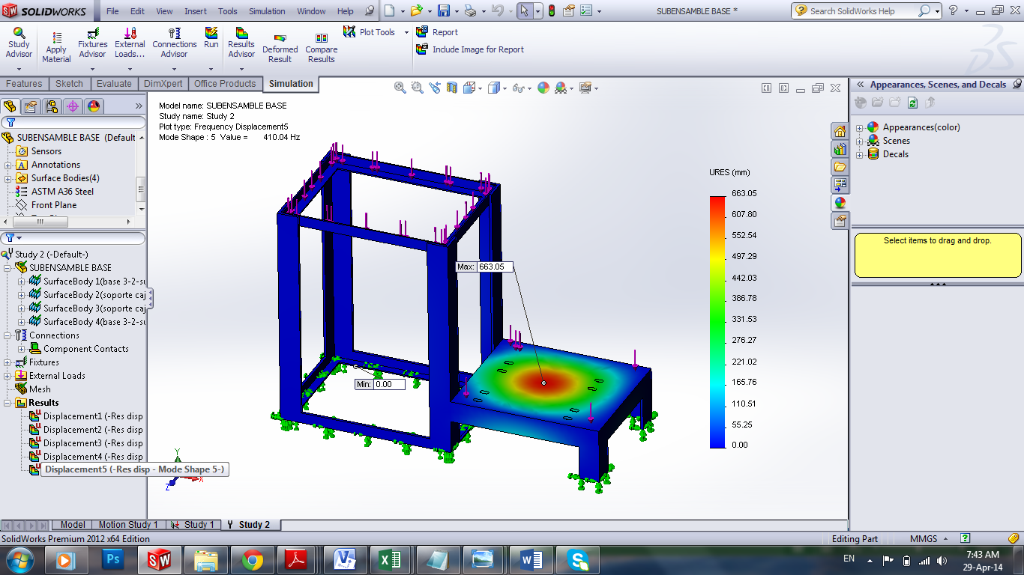
    FRECUENCIAS NATURALES
No. Modelo | Frecuencia (Rad/sec) | Frecuencia (Hertz) | Periodo (Segundos) | Frec.resonancia Wn (Rpm) | Vel. máx 0.75(Wn)
1 | 894.35 | 142.34 | 0.0070254 | 8540.4 | 6405.3
2 | 929 | 147.86 | 0.0067634 | 8871.6 | 6653.7
3 | 1314.9 | 209.27 | 0.0047784 | 12556.2 | 9417.15
4 | 1827.1 | 290.79 | 0.0034389 | 17447.4 | 13085.55
5 | 2576.4 | 410.04 | 0.0024388 | 24602.4 | 18451.8
Notes:
Referente al cantón el Empalme

Slide 44
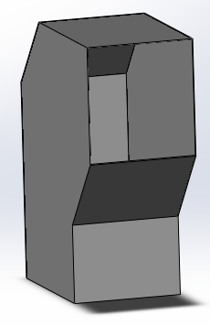
    TOLVA DE ALIMENTACIÓN
Material: Acero ASTM A 653 Plancha Galvanizada
Notes:
Referente al cantón el Empalme

Slide 45
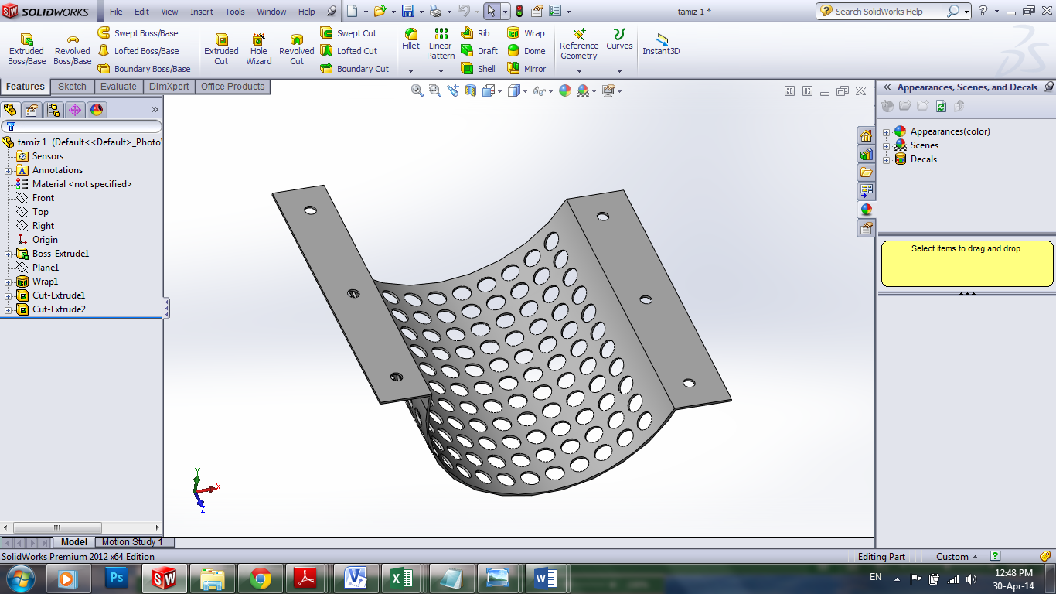
    TAMIZ
Material: Acero ASTM A 240- AISI 304
Espesor: 1.2 mm
Agujeros: 10 mm de diámetro
Notes:
Referente al cantón el Empalme

Slide 46
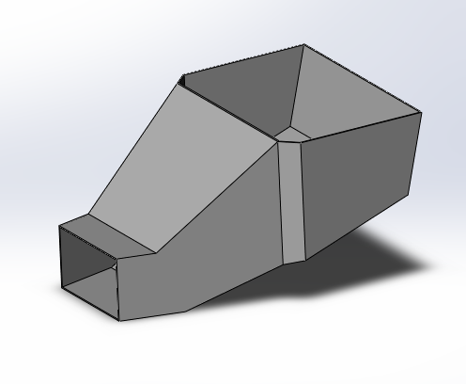
    TOLVA DE DESCARGA
Material: Acero ASTM A 653 Plancha Galvanizada
Espesor: 1.2 mm
Ángulo de descarga: 40°
Notes:
Referente al cantón el Empalme

Slide 47
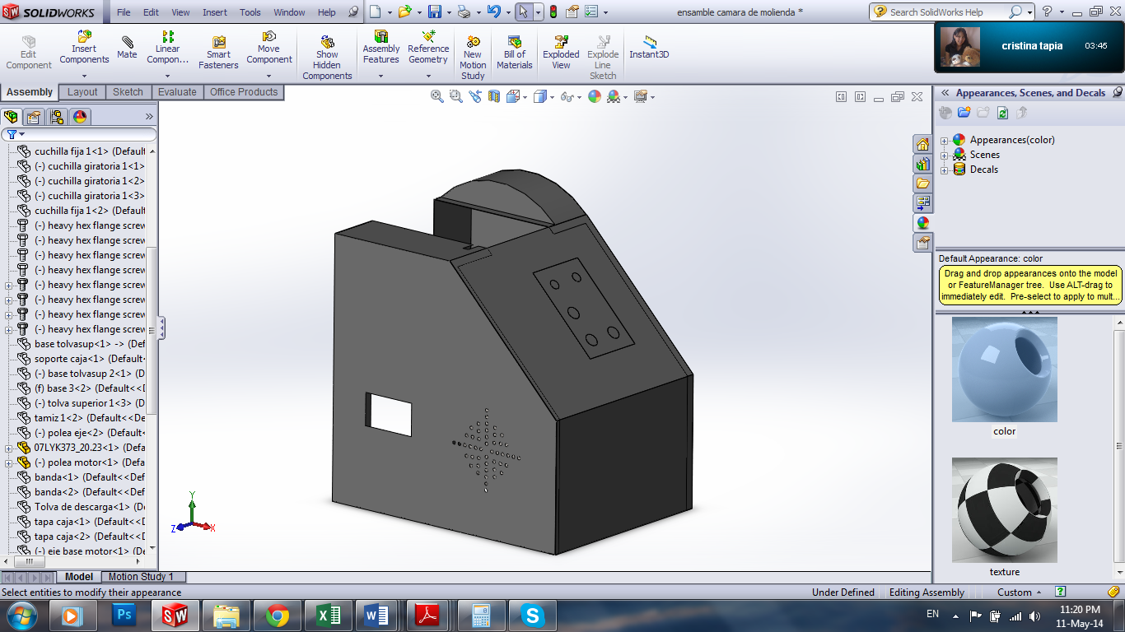
    CARCASA PROTECTORA
Material: Acero ASTM A 653 Plancha Galvanizada
Espesor: 1 mm
Notes:
Referente al cantón el Empalme

Slide 48
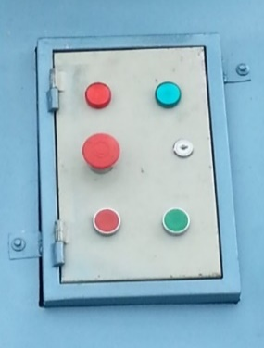
    CONTROL ELÉCTRICO
Arranque: Directo. existirán restos de botellas plásticas de los procesos de trituración anteriores; por lo tanto se requiere un alto par de arranque
C Arranque: 48 A
C Fase: 22.4 – 23 A
Plena Carga
Motor: WEG 10 HP
BREAKER DOMA43 C50
50A
Trifásico
CONTACTOR TELEMECÁNICO LC1-D12N
32A
Trifásico
Trifásico
220V
Relé Térmico
Notes:
Referente al cantón el Empalme

Slide 49
    CONTROL ELECTRÓNICO
Notes:
Referente al cantón el Empalme

Slide 50
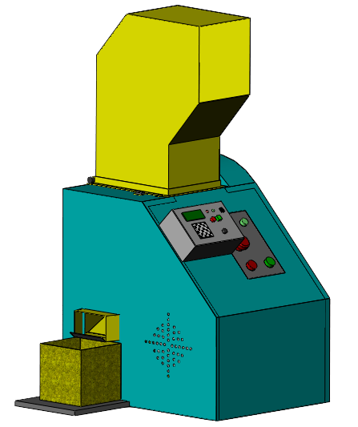
    ESPECIFICACIONES DEL SISTEMA
Detección de presencia de la tolva de alimentación
Sistema de control de peso
Detección de atasco
Notes:
Referente al cantón el Empalme

Slide 51
    ESPECIFICACIONES DEL SISTEMA
El molino estará ubicado en la zona tripulada de la embarcación, un espacio determinado por las condiciones de espacio reducidas.
La alimentación de las botellas plásticas será de forma manual, y estas caerán hacia la cámara de molienda bajo efectos de la gravedad. El operador podrá ingresar las botellas hasta llenar la tolva de alimentación.
El sistema permitirá el ingreso del peso a controlar
Contará con una pantalla indicadora del proceso indicando los pasos a seguir, alertas y acciones.
El sistema deberá detectar la presencia de la tolva de alimentación para su funcionamiento, esto para la seguridad de operación.
Deberá generar una parada de emergencia que permita la protección del motor eléctrico AC cuando exista una corriente excesiva de consumo.
Constará de un sistema que permita controlar la cantidad de plástico triturado que cae en la bandeja de descarga.
Notes:
Referente al cantón el Empalme

Slide 52
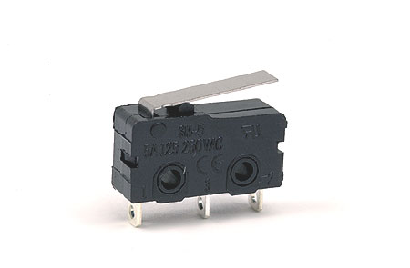
    DETECCIÓN DE PRESENCIA TOLVA DE ALIMENTACIÓN
Sistema de seguridad
Interruptor de presencia
Notes:
Referente al cantón el Empalme

Slide 53
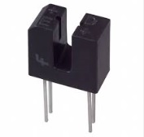
    DETECCIÓN DE ATASCO
Sensor óptico de herradura
Conversión de frecuencia de giro eje rotor en voltaje circuito integrado LM2907
Rango 445 RPM y 450 RPM
Control de lazo abierto, el sistema no se realimenta el sistema con este valor. la señal de salida en el proceso (desactivación de energía),
Notes:
Referente al cantón el Empalme

Slide 54
    CONTROL DE PESO
Sensor Galga extensiómétrica
Bandeja de descarga, peso muerto
Actuador servomotor
Notes:
Referente al cantón el Empalme

Slide 55
    SELECCIÓN DEL CONTROLADOR
ELEMENTO | COSTOS GENERALES Y ACCESORIOS (0.40) | VERSATILIDAD (0.30) | ROBUSTEZ (0.30) | TOTAL (1)
PLC (coontrolador lógico programable) | 0.2 | 0.2 | 0.3 | 0.7
Microcontrolador | 0.35 | 0.25 | 0.2 | 0.8
Señales de entrada al sistema.
Señales de salida del sistema.
ETAPA | SENSOR / ENTRADA DATOS | SEÑAL | CANT
Detección de presencia | Interruptor de presencia final de carrera | digital | 1
Detección de atasco | Sensor óptico | Digital/analógica | 1
Control de peso | Galga extensiométrica | analógica | 1
 | Teclado matricial | digital | 1
TOTAL ENTRADAS |  |  | 4
ETAPA | ACTUADOR | SEÑAL | CANTIDAD
Detección de atasco | Relé 12v DC | digital | 2
Control de peso | Servomotor DC | digital | 1
TOTAL SALIDAS |  |  | 3
Notes:
Referente al cantón el Empalme

Slide 56
    SEÑALES AGREGADAS AL SISTEMA
DISPOSITIVO | FUNCIÓN | SEÑAL | CANTIDAD DE PINES
Teclado matricial | Ingreso de peso a controlar | Entrada | 5
Leds indicadores | Luz piloto que servirán de guía para el operador | Salida | 2
Pulsador reset | Reinicializa al microcontrolador | Entrada | 1
Pantalla LCD | Visualización de etapas de proceso | Salida | 6
TOTAL |  |  | 14
RESUMEN DE SEÑALES
TIPO DE SEÑAL | CANTIDAD DE PINES
Entradas | 4
Salidas | 3
Agregadas | 14
TOTAL | 21
Notes:
Referente al cantón el Empalme

Slide 57
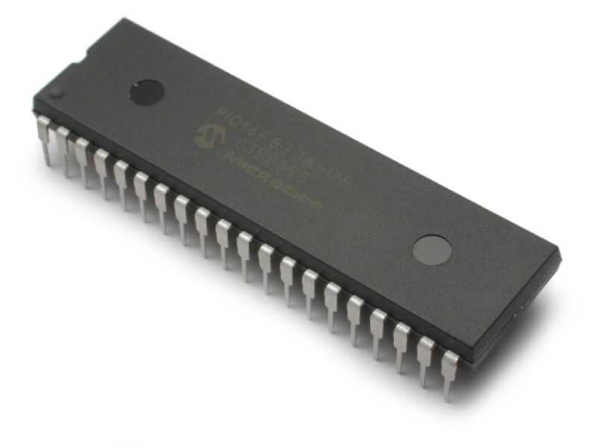
    CONTROLADOR SELECCIONADO
Con estos requisitos se seleccionó un microcontrolador PIC16f877, la referencia completa es PIC16F877A-I para el dispositivo tipo industrial que puede trabajar hasta a 20 MHz. Un microcontrolador de Microchip Technology fabricado en tecnología CMOS
Complementary metal-oxide-semiconductor (CMOS)
Notes:
Referente al cantón el Empalme

Slide 58
    CARACTERÍSTICAS DEL MICRONTOLADOR
CARACTERÍSTICAS DEL MICROCONTROLADOR 16F877A
Frecuencia de operación | DC-20MHz
Reset y retardos | POR, BOR
Memoria Flash (14bits palabra) | 8 k
Memoria de datos (bytes) | 368
Memoria de datos EEPROM (bytes) | 256
Interrupciones | 15
Puertos de Entrada/Salida | A, B, C, D, E
Temporizadores (timers) | 3
Módulos de captura/Comparación y PWM | 2
Comunicación serial | MSSP, USART
Comunicación paralelo | PSP
Módulo análogo - digital (10 bits) | 8 Canales de entrada
Comparadores analógicos | 2
Set de instrucciones | 35
Notes:
Referente al cantón el Empalme

Slide 59
    PROGRAMACIÓN
DETECCIÓN DE PRESENCIA TOLVA DE ALIMENTACIÓN
DETECCIÓN DE ATASCO
CONTROL DE PESO
INTERRUPTOR DE PRESENCIA (MICROSWITCH)
SENSOR ÓPTICO - SEÑAL DIGITAL A ANALÓGICA Y ADC
SUSPENCIÓN DE ENERGÍA A TODO EL SISTEMA (PARADA DE EMERGENCIA)
CONTROL ON/OFF - SENSOR GALGA EXTENSIOMÉTRICA
ACTUADOR, COMPUERTA DE DESCARGA - SERVOMOTOR
INGRESO DE DATOS POR TECLADO (SET POINT)
Notes:
Referente al cantón el Empalme

Slide 60
    PROGRAMACIÓN
Notes:
Referente al cantón el Empalme

Slide 61
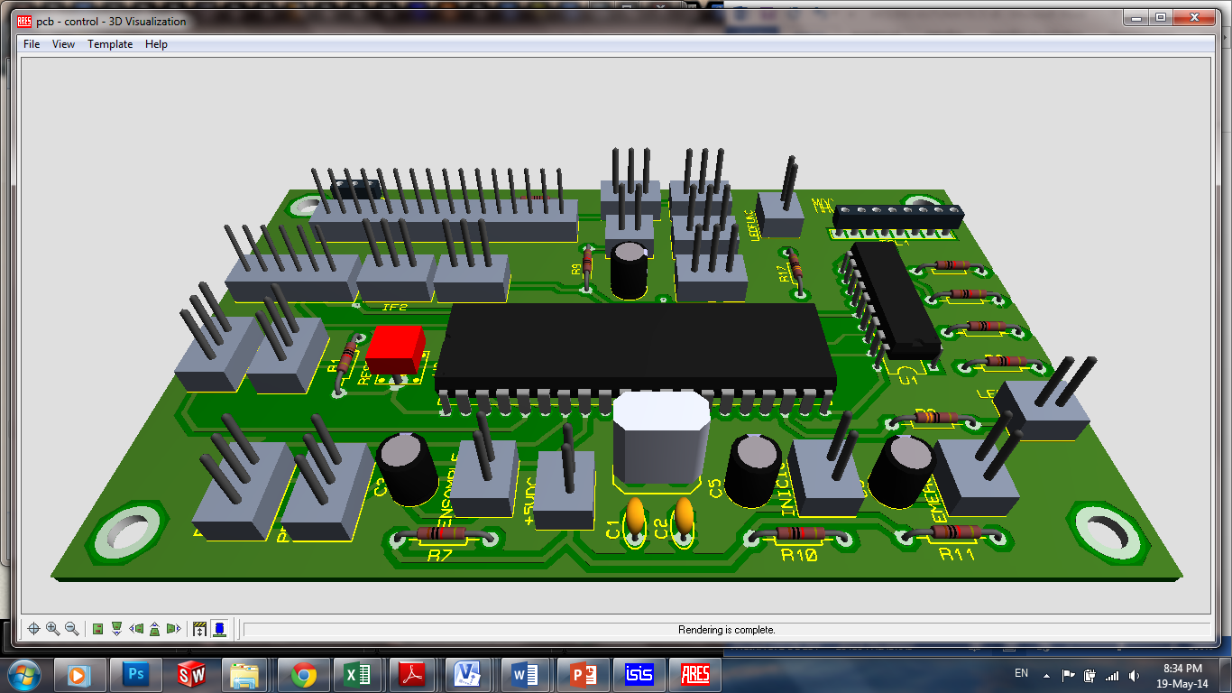
    PLACA PCB
Notes:
Referente al cantón el Empalme

Slide 62
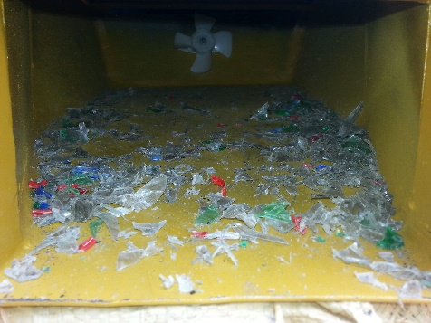
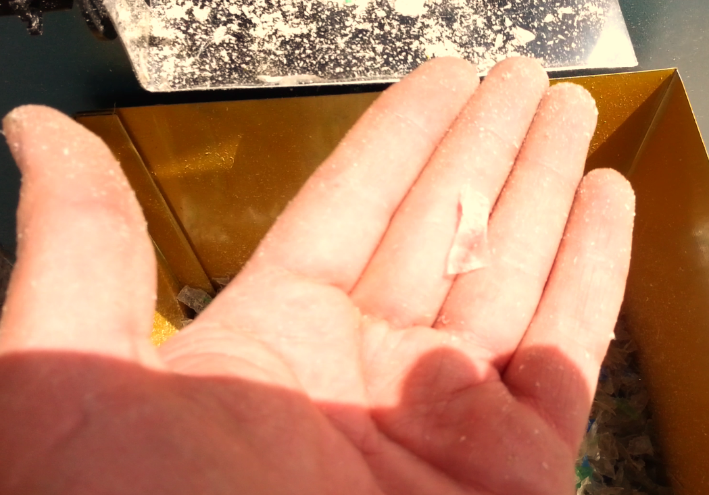
    ANÁLISIS DE LAS PARTICULAS DE PET
Diferentes formas y tamaños, partículas que han logrado atravesar los agujeros del tamiz en 10mm.
Notes:
Referente al cantón el Empalme

Slide 63
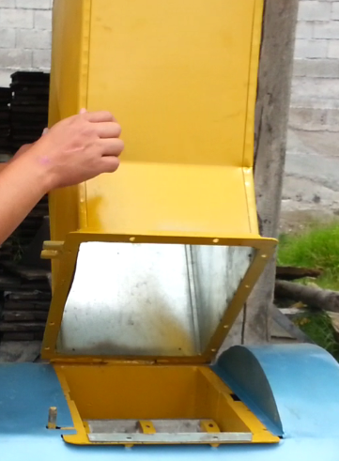
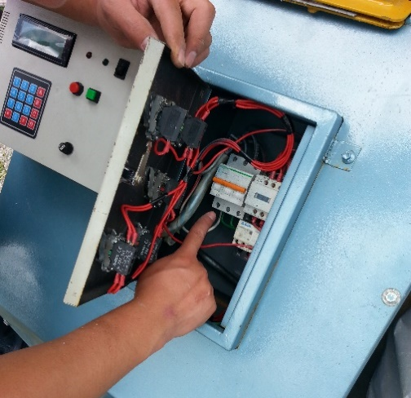
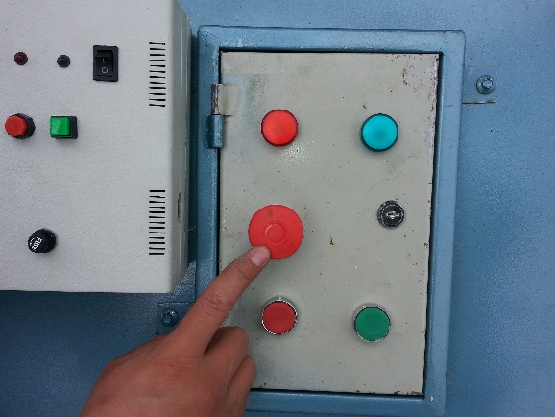
    FUNCIONAMIENTO
Detección de presencia tolva de alimentación
Control de atasco
Parada de emergencia
Notes:
Referente al cantón el Empalme

Slide 64
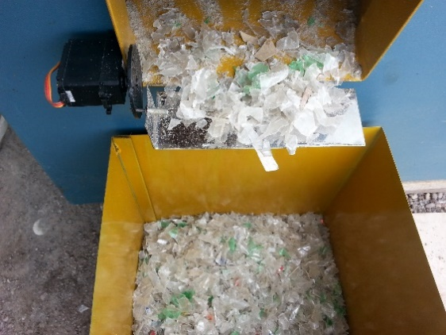
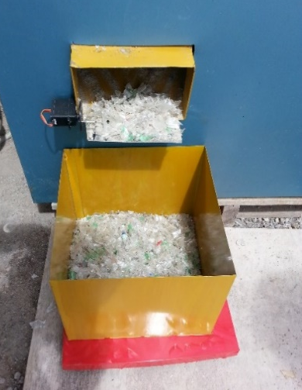
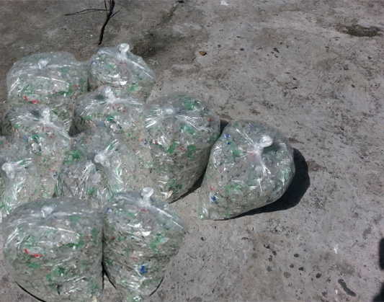
    FUNCIONAMIENTO
Bandeja de descarga y servomotor
Control de peso
PET triturado y pesado
Notes:
Referente al cantón el Empalme

Slide 65
    PLAN DE PRUEBAS
PLAN DE PRUEBAS
PRUEBA 1
OBJETIVO | Determinar la producción del molino mediante una alimentación pausada de botellas PET
DESCRIPCIÓN | Ingresar las botellas plásticas realizando pausas desde 10 segundos hasta 1 minuto
RESULTADOS ESPERADOS | Rango de producción de material PET triturado
PRUEBA 2
OBJETIVO | Determinar la producción del molino mediante una alimentación continua de botellas PET
DESCRIPCIÓN | Ingresar las botellas PET en la tolva de alimentación, sin realizar pausas
RESULTADOS ESPERADOS | Máxima producción del molino
PRUEBA 3
OBJETIVO | Funcionamiento del interruptor de presencia de la tolva de alimentación
DESCRIPCIÓN | Retirar el seguro de la tolva de alimentación y levantar la tolva
RESULTADOS ESPERADOS | Paro de emergencia generado por el sistema
PRUEBA 4
OBJETIVO | Comprobar el funcionamiento del molino con la tolva de alimentación abierta
DESCRIPCIÓN | levantar la tolva de alimentación e intentar encender el molino para PET
RESULTADOS ESPERADOS | No se encenderá el molino sin antes colocar la tolva de alimentación en su lugar
Notes:
Referente al cantón el Empalme

Slide 66
    PLAN DE PRUEBAS
PRUEBA 5
OBJETIVO | Comprobar la generación de parada de emergencia por atasco
DESCRIPCIÓN | Encender el molino y arrojar materiales de mayor densidad que el PET
RESULTADOS ESPERADOS | Se generará de manera automática una parada de emergencia en cuanto bajen las revoluciones de giro del eje rotor
PRUEBA 6
OBJETIVO | Comprobar el funcionamiento del servomotor que controla el movimiento de la compuerta de descarga
DESCRIPCIÓN | Digitar por teclado el valor de peso a controlar y verificar el accionamiento de la compuerta cuando el material triturado sobre la bandeja de peso llegue al peso deseado
RESULTADOS ESPERADOS | Accionamiento de la compuerta en dos posiciones, para permitir o impedir el paso del material triturado
PRUEBA 7
OBJETIVO | Comprobar el funcionamiento del ingreso de datos mediante teclado y visualización de mensajes en la pantalla LCD
DESCRIPCIÓN | Digitar por teclado el valor de peso a controlar, ingresando diferentes valores en varios intentos
RESULTADOS ESPERADOS | Visualización de mensajes en pantalla LCD que indiquen el peso a controlar y el peso del material presente en la bandeja de peso, pesar en otra balanza la producción del molino y comprobar que el peso es el deseado.
Notes:
Referente al cantón el Empalme

Slide 67
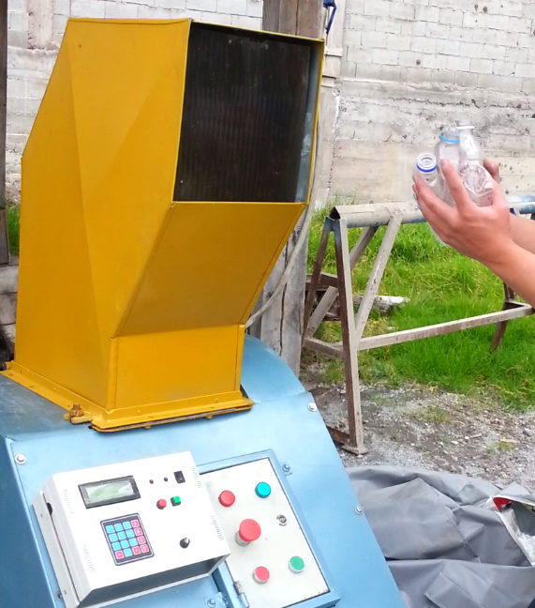
    Prueba 1
    ANÁLISIS DE TIEMPOS DE PRODUCCIÓN DEL MOLINO
INTENTOS | TIEMPO DE PAUSA (Seg) | PRODUCCIÓN (Kg/h)
1 | 10 | 56
2 | 20 | 48
3 | 30 | 44
4 | 40 | 37
5 | 50 | 34
6 | 60 | 30
Notes:
Referente al cantón el Empalme

Slide 68


    Prueba 2
    PROMEDIO DE PRODUCCIÓN
INTENTOS | PRODUCCIÓN (Kg/h)
1 | 61
2 | 60
3 | 63
4 | 60
5 | 62
6 | 63
PROMEDIO | 61.5
    Prueba 3
    FUNCIONAMIENTO INTERRUPTOR DE PRESENCIA
Notes:
Referente al cantón el Empalme

Slide 69


    Prueba 4
    VERIFICACIÓN DE MENSAJES EN PANTALLA LCD
    Prueba 5
    VERIFICACIÓN DE PARADA DE EMERGENCIA
    CONTROL DE ATASCO
Notes:
Referente al cantón el Empalme

Slide 70

    Prueba 6
    ACTIVACIÓN DE SRVOMOTOR EN DOS POSICIONES PROGRAMADAS
    Prueba 7
    Se ingresaron valores mediante el teclado, para controlar 2, 4, 10, 20, 30, 40, hasta 50 libras, de los cuales el 100% de pruebas realizadas presentaron valores reales del peso a controlar, en la pantalla LCD se presentó correctamente los valores de esta variable
Notes:
Referente al cantón el Empalme

Slide 71
    ANÁLISIS DE COSTOS
RESUMEN
Nro. | DESCRIPCIÓN | COSTO TOTAL
1 | COSTOS MISCELÁNEOS | 860
2 | MANO DE OBRA Y ASESORAMIENTO INDIRECTO | 1000
3 | ASESORAMIENTO PROFESIONAL | 2000
4 | DISEÑO E INGENERÍA | 2800
5 | MATERIA PRIMA DIRECTA Y COSTOS DE FABRICACIÓN | 2224.6
6 | ENSAMBLAJE Y PRUEBAS DE FUNCIONAMIENTO | 1700
7 | ELEMENTOS ESTÁNDAR Y DE SUJECIÓN | 2714.8
TOTAL |  | 13299.4
Se describen los criterios de evaluación:
Ahorro de espacio
Menor costo final
Mayor capacidad
Control de peso
Ergonomía y aspecto visual
Notes:
Referente al cantón el Empalme

Slide 72
    COMPARACIÓN CON EQUIPOS SIMILARES EN EL MERCADO INTERNACIONAL
PAIS | FABRICANTE | MODELO | CAPACIDAD | DIMENSIONES | CONTROL DE PESO | COSTO CIF
SUDÁFRICA | GRANULATOR BLADE MAN | WS300 | 50-100 | 1000x720x1290 | NO | 14700
MÉXICO | MAQUINARIA INDUSTRIAL CHAVITO | CHAV | --- | 1000x700x1400 | NO | 12500
MÉXICO | MACCAD | MAC 5 | 20-60 | 420x860x1500 | NO | 12500
ECUADOR | OTNISA | OT100 | 40-70 | 620x820x1500 | SI | 13300
presenta un mayor ahorro de espacio ya que sus dimensiones son menores. Su costo final es superior a los demás comparados, esto se debe al sistema de control de peso implementado y es considerado como una ventaja competitiva
Notes:
Referente al cantón el Empalme

Slide 73
    COSTO UTILIDAD
La utilidad del proyecto se reflejará en el uso de este molino para el fin que fue fabricado, cumplido un periodo de funcionamiento del equipo se evidenciará la utilidad en la calidad del trabajo que realizan los tripulantes a bordo, ya no existirán quejas referentes a la acumulación de desechos y sus actividades diarias serán más eficientes.
    COSTO EFECTIVIDAD
El costo total de fabricación de un molino para plásticos con sistema de control de peso es 13299.40 USD, este valor frente a beneficios que se presentan como la reducción de tamaño de los desechos sólidos, evitando contaminación ambiental. Permitirá el registro de la cantidad de botellas plásticas trituradas reflejadas en peso de producción
Notes:
Referente al cantón el Empalme

Slide 74
    COSTO BENEFICIO
“El valor de un proyecto no está dado sólo por el incremento de la riqueza expresada en términos monetarios, sino que por los efectos indirectos que pueden tener sobre el bienestar de las personas o para el medio ambiente.”
Nassir Sapag
Bajo la visión macro del proyecto, el beneficio es ambiental y social, demostrando que mediante el uso de maquinaria para la reducción de los desechos sólidos plásticos directamente en las embarcaciones, se realizarán varias etapas del proceso de reciclaje, transformando este proceso en beneficios ambientales de prevención a la contaminación ambiental en el mar, consecuencia de esto un aporte de prevención al calentamiento global un fenómeno ambiental de afectación social y general para la vida.
Notes:
Referente al cantón el Empalme

Slide 75
    CONCLUSIONES
Se diseñó y construyó un molino que triture las botellas plásticas con una capacidad máxima de 63 kg/h, se logró reducir un volumen de 5 metros cúbicos de botellas plásticas hasta 2 metros cúbicos de hojuelas de PET triturado con dimensiones promedio 8.76x8.03 mm. Comparándolo con equipos similares en el mercado se determinó que el molino de cuchillas es el más económico y eficiente para utilizarlo en la reducción de tamaño de las botellas plásticas desechables a bordo de las navieras.
Notes:
Referente al cantón el Empalme

Slide 76
    CONCLUSIONES
El uso de este equipo permitirá involucrar a las embarcaciones en las primeras etapas del reciclaje de plásticos abordo, atacando al problema de la contaminación ambiental en el mar, desde la producción misma del desecho y mediante la implementación de un control de peso para este molino provee a la embarcación de insumo importante para el análisis de responsabilidad ambiental y gestión adecuada de desechos sólidos que periódicamente realizan las embarcaciones y a su vez brinda una solución al problema de espacio.
Notes:
Referente al cantón el Empalme

Slide 77
    CONCLUSIONES
Finalmente se puede concluir que el presente proyecto logra promover la política pública y privada en materia de responsabilidad ambiental, así como el desarrollo de planes y proyectos guiados por la normativa nacional e internacional para prevenir y disminuir los impactos nocivos de la contaminación ambiental.
Notes:
Referente al cantón el Empalme

Slide 78

    RECOMENDACIONES
Se recomienda optimizar los materiales en la construcción del molino, esto permitirá un ahorro económico y energético, considerando que el sobredimensionamiento de las partes y piezas del sistema de cuchillas generó un consumo adicional de corriente medido en vacío de 3 amperios.
Se recomienda un ángulo de cuña para cuchilla fija entre 65° y 80$°$; y un ángulo de cuña para cuchilla giratoria entre 30° y 45°, esto permitirá obtener los mejores resultados en el corte del plástico.
Se recomienda para futuros trabajos diseñar y construir un sistema de alimentación automática del molino, esto permitirá una alimentación de botellas plásticas de forma continua y controlada de acuerdo a la cantidad de plástico triturado y el material presente en la tolva de alimentación.
Notes:
Referente al cantón el Empalme

Slide 79
    RECOMENDACIONES
Se recomienda también la utilización de sistemas de sellado para las fundas que se utilicen para el almacenamiento del plástico triturado. Se recomienda clasificar las botellas plásticas a bordo y realizar un prelavado de las mismas a fin de evitar que ingresen con líquidos al interior de la cámara de molienda, esto permitirá realizar el mantenimiento y afilado de cuchillas de acuerdo a lo descrito en el manual de operación.
Notes:
Referente al cantón el Empalme

Slide 80
  GRACIAS.
Notes:
Referente al cantón el Empalme
80

